Slide 1
Огнестойкие антивандальные шкафы серии «ProPower»

Slide 2
Снижение цен на шкафы ProPower
Огнестойкие антивандальные шкафы серии «ProPower» со скидкой 30%
Назначение: для установки силового оборудования и аппаратуры управления
Сфера применения: нефте-газовый и химический сектор, электроэнергетика, очистные сооружения, аэропорты

Slide 3
Антивандальные шкафы ProPower
Материал корпуса: стеклопластик IP44:
Корпус не подвержен деформации
Не ржавеет и не выгорает на солнце
Устойчив к реагентам, солям
Огнестойкий (до 960 °С)
Корпус разборный, не требует заземления
Рабочая t° эксплуатации от -40 до +60 °С
Шкаф монтажной панелью не комплектуется

Slide 4
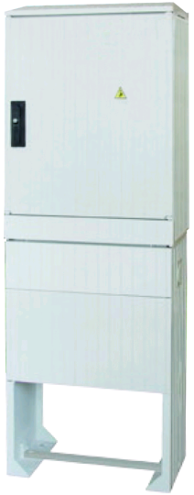
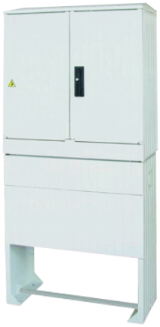
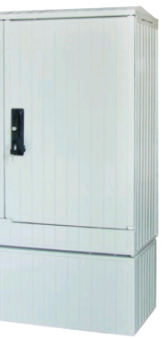
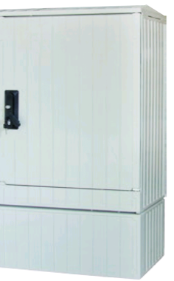
ProPower – характеристики
Шкафы с цоколем
Габарит (ВхШхГ), мм | 1150x595x320 | 1150x790x320 1150x480x790 1150x1190x320 1150x1190x480 | 1150x990x320 1150x990x480 | 1750x595x320 | 1750x790x320
Монтаж | напольный | напольный | напольный | на фундамент | на фундамент
Высота цоколя, мм | 280 | 280 | 280 | 880 | 880
Кабельный ввод | снизу | снизу | снизу | снизу | снизу
Дверь | 1 | 2 симметричных | 2 ассиметричных | 1 | 2 симметричных
Каркас

Slide 5
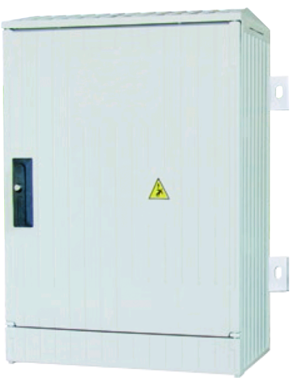
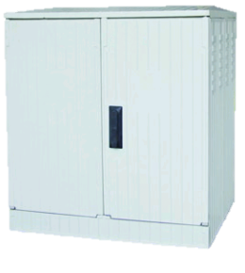
ProPower – характеристики
Шкафы без цоколя
Габарит (ВхШхГ), мм | 650x400x242 870х595х320 | 870x790x320 870x1190x320 | 870x990x320
Монтаж | навесной напольный | навесной напольный | навесной напольный
Высота цоколя, мм | нет | нет | нет
Кабельный ввод | снизу | снизу | снизу
Дверь | 1 | 2 симметричных | 2 ассиметричных

Slide 6
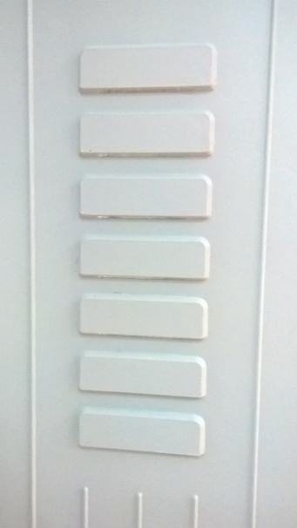
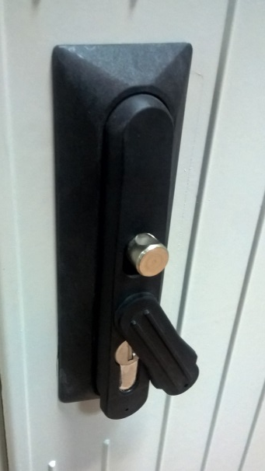
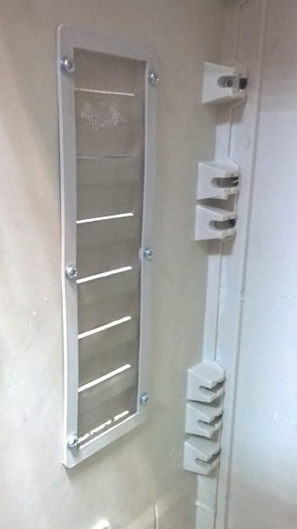
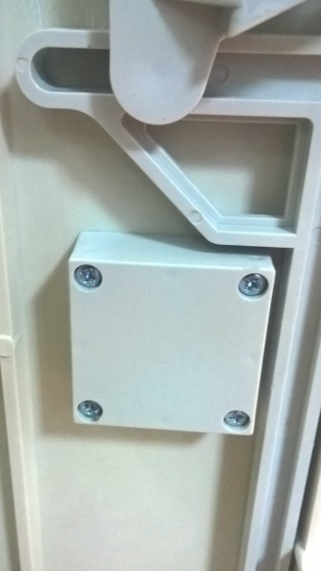
ProPower - Надежность
Удобная и быстрая опломбировка шкафа
Двойная защитная шторка личинки замка
Торцевые отверстия – для вентиляции шкафа
Защитная сетка от проникновения посторонних предметов
Защитный блок – исключает протечку воды через замок

Slide 7
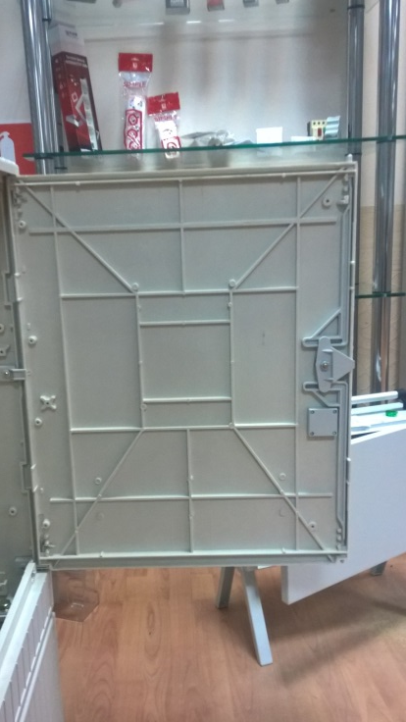
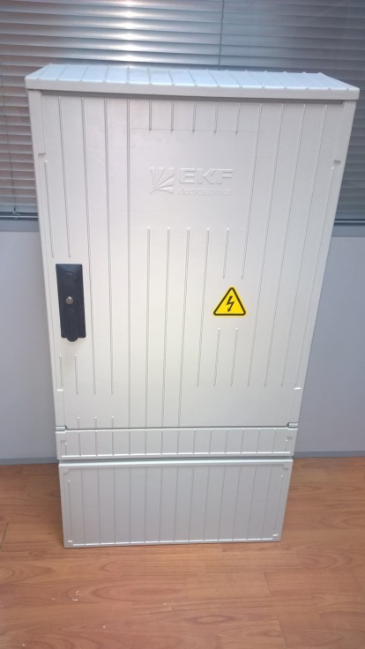
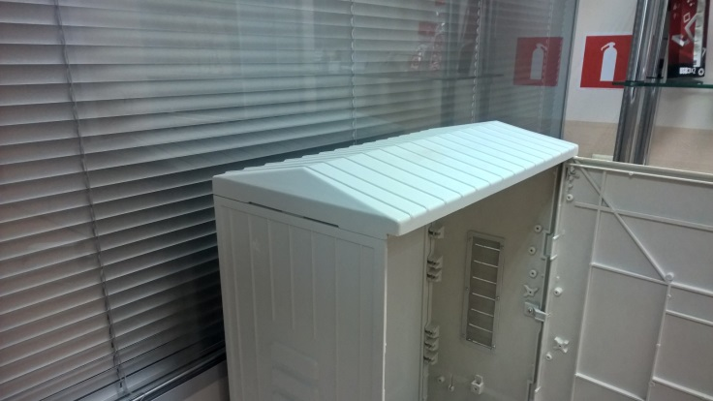
ProPower - Надежность
Запирание двери в двух точках
Двускатная крыша с козырьком – защита от осадков
Ребра жесткости – высокая прочность дверцы шкафа
Высокий цоколь для удобного подвода кабеля

